Slide 1

Hibernate核心技能

Slide 2
目标
掌握Hibernate中持久化类的各种关联关系
掌握Hibernate的批量处理
掌握Query接口的核心方法和使用
掌握利用HQL进行的各种查询技巧
掌握Criteria接口的核心方法和使用
掌握利用Criteria进行的各种查询技巧
掌握Restrictions使用的方法
掌握使用DetachedCriteria离线查询的技巧
掌握Hibernate中的事务处理方法
-<number>-

Slide 3
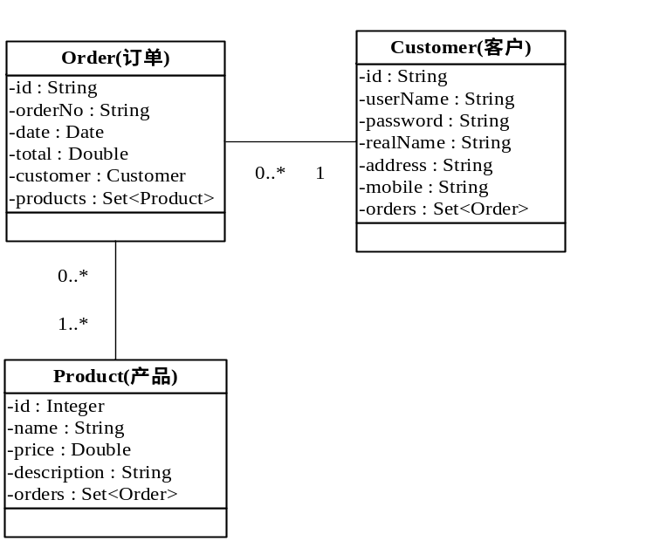
Hibernate关联关系
关联关系可分为下面几种：
  一对一关联(1-1)
  一对多关联(1-N)
  多对多关联(N-N)
按照访问关联关系的方向性，又可以分为 ：
  单向关联：只需要单向访问关联端
  双向关联：关联的两端可以互相访问
综上所述：
  单向1-1
  单向1-N
  单向N-1
  单向N-N
  双向1-1
  双向1-N
  双向N-N
-<number>-

Slide 4
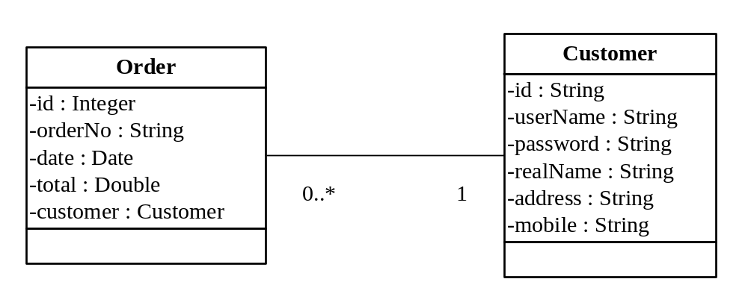
单向N对1关系
单向N-1关联和关系数据库中的外键参照关系最为相似
<hibernate-mapping package="com.dh.ch05.pojos">
<class name="Order" table="ORDER">
<id name="id" column="ID">
<generator class="native" />
</id>
<!-- 订单编号 -->
<property name="orderNo"
column="ORDERNO" type="string"/>
<!-- 下单日期：yyyy-MM-dd HH:MM:SS-->
<property name="date"
column="ORDERDATE" type="timestamp" />
<!-- 总金额-->
<property name="total" column="TOTAL" type="double" />
<!-- 单向N-1 -->
<many-to-one name="customer"
column="CUSTOMER_ID" class="Customer" />
</class>
</hibernate-mapping>
public class Order implements Serializable {
/* 主键Id */
private Integer id;
/*订单编号*/
private String orderNo;
/* 下单日期 */
private Date date;
/* 总金额 */
private Double total;
/* 关联客户 */
private Customer customer;
......省略getter和setter方法
...
}
示例 6.1
-<number>-

Slide 5
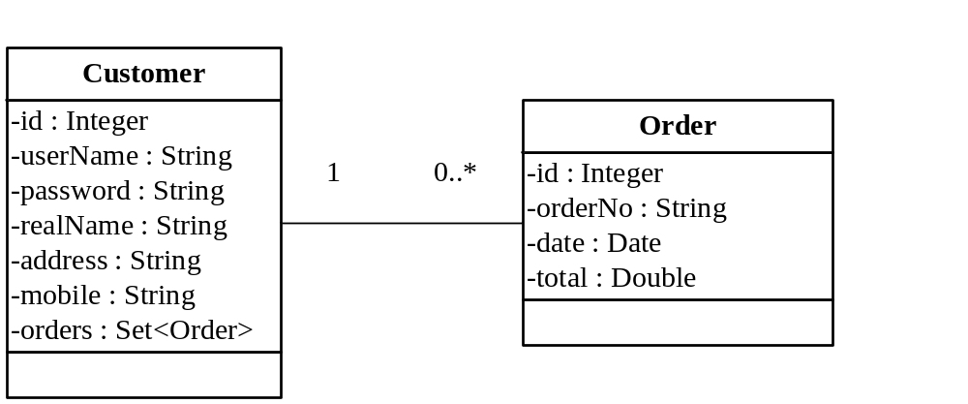
单向1对N关系
<hibernate-mapping package="com.dh.ch05.pojos">
<class name="Customer" table="CUSTOMER">
......
<!-- 1-N关联关系 -->
<set name="orders">
<key column="CUSTOMER_ID" />
<one-to-many class="Order" />
</set>
</class>
</hibernate-mapping>
public class Customer implements Serializable {
/*订单集合orders*/
private Set<Order> orders = new HashSet<Order>(0);
public Set<Order> getOrders() {
return orders;
}
public void setOrders(Set<Order> orders) {
this.orders = orders;
}
......其他属性省略
}
-<number>-

Slide 6
双向1对N关系
双向1-N关联就是1-N与N-1单向关联的整合
双向1-N建立了1端和N端的双向关联关系，既可以从1端导航到N端，也可以从N端导航到1端
可以从通过客户直接访问其所拥有的所有订单，也可以通过某个订单访问该订单所属的客户对象
-<number>-

Slide 7
级联关系
持久对象进行保存、更新和删除等操作时，有时需要被关联的对象也要执行相应的操作，这可以通过使用Hibernate的级联（cascade）功能完成
示例 6.2
属性值 | 描述
none | 默认值，表示关联对象之间无级联操作
save-update | 表示主动方对象在调用save()，update()和saveOrUpdate()方法时对被关联对象执行保存或更新操作
delete | 表示主动方对象在调用delete()方法时对被关联对象执行删除操作
delete-orphan | 用在1-N关联中，表示主动方对象调用delete()方法时删除不被任何一个关联对象所引用的关联对象，多用于父子关联对象中
all | 等价于save-update和delete的联合使用
-<number>-

Slide 8
基于外键的单向1对1关系
<hibernate-mapping package="com.dh.ch05.pojos">
<class name="IdCard" table="IDCARD">
<!--主键-->
<id name="id" column="ID">
<generator class="native" />
</id>
<!-- 身份证编号-->
<property name="cardNo"
column="CARDNO" type="string"/>
</class>
</hibernate-mapping>
public class Customer implements Serializable {
......省略
/*身份证对象*/
private IdCard idCard;
......……省略getter/setter方法
}
<hibernate-mapping package="com.dh.ch05.pojos">
<class name="Customer" table="CUSTOMER">
<id name="id" column="ID">
<generator class="native" />
</id>
......省略
<!-- 基于外键的1-1关联 -->
<many-to-one name="idCard" class="IdCard"
cascade="all“ column="IDCARD_ID"
unique="true" />
</class>
</hibernate-mapping>
public class IdCard {
/*主键ID*/
private Integer id;
/*身份证编号*/
private String cardNo;
...... 省略
}
示例 6.3
-<number>-

Slide 9
基于主键的双向1对1关系
<hibernate-mapping package="com.dh.ch05.pojos">
<class name="Customer" table="CUSTOMER">
.........
<!-- 映射one-to-one关联关系-->
<one-to-one name="idCard" class="IdCard" cascade="all"/>
</class>
</hibernate-mapping>
<hibernate-mapping package="com.dh.ch05.pojos">
<class name="IdCard" table="IDCARD">
<id name="id" column="ID">
<generator class="foreign">
<param name="property">
customer
</param>
</generator>
</id>
<!-- 建立了one-to-one对应关系-->
<one-to-one name="customer" class="Customer"
constrained="true"/>
</class>
</hibernate-mapping>
示例 6.4
-<number>-

Slide 10
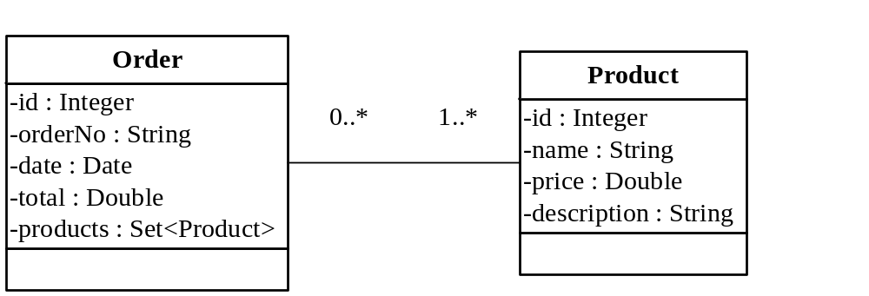
单向N对N关系
public class Product {
/* 主键 */
private Integer id;
/* 商品产品名 */
private String name;
/* 商品产品价格 */
private Double price;
/* 商品产品描述 */
private String description;
......省略
}
<hibernate-mapping package="com.dh.ch05.pojos">
<class name="Product" table="PRODUCT">
<id name="id" column="ID">
<generator class="native" />
</id>
<property name="name" column="NAME" type="string"
not-null="true" />
<property name="price" column="PRICE" type="double"
not-null="true" />
<property name="description"
column="DESCRIPTION" type="string" />
</class>
</hibernate-mapping>
public class Order {
......省略
/* 产品集合 */
private Set<Product> products;
......省略
}
<hibernate-mapping package="com.dh.ch05.pojos">
<class name="Order" table="ORDERS">
......省略
<set name="products" table="ORDERITEM">
<key column="ORDER_ID" />
<many-to-many class="Product"
column="PRODUCT__ID" />
</set>
</class>
</hibernate-mapping>
示例 6.5
-<number>-

Slide 11
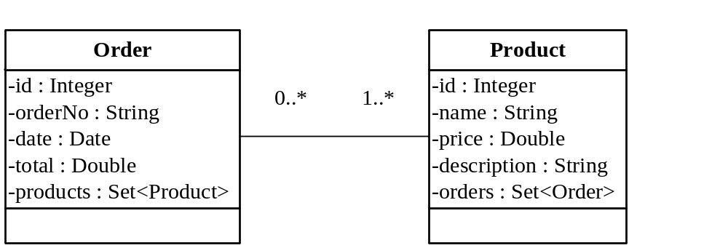
双向N对N关系
示例 6.6
<!-- 配置多对多关联 -->
<set name="orders" table="ORDERITEM">
<key column="PRODUCT_ID" />
<many-to-many class="Order" column="ORDER_ID" />
</set>
-<number>-

Slide 12
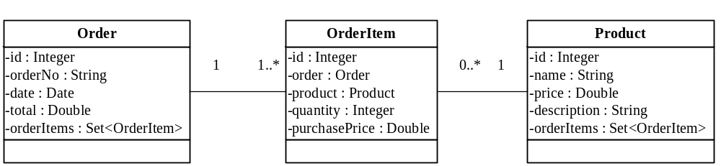
拆分N对N为两个1对N
public class OrderItem {
private Integer id;
/* 订单属性 */
private Order order;
/* 商品产品属性 */
private Product product;
/* 商品产品数量 */
private Integer quantity;
/* 购买价格 */
private Double purchasePrice;
......省略
}
<class name="OrderItem" table="ORDERITEM">
<id name="id" column="ID">
<generator class="native" />
</id>
<!--OrderItem与Order是1-N关系 -->
<many-to-one name="order" class="Order"
column="ORDER_ID" />
<!--OrderItem与Product是1-N关系 -->
<many-to-one name="product" class="Product“
column="PRODUCT_ID" />
<property name="quantity" column="QUANTITY"
type="integer" />
<property name="purchasePrice"
column="PURCHASEPRICE" type="double" />
</class>
<hibernate-mapping package="com.dh.ch05.pojos">
<class name="Order" table="ORDERS">
......省略
<set name="orderitems" cascade="save-update"
inverse="true“ table="ORDERITEM">
<key column="ORDER_ID" />
<one-to-many class="OrderItem" />
</set>
</class>
</hibernate-mapping>
<hibernate-mapping package="com.dh.ch05.pojos">
<class name="Product" table="PRODUCT">
......省略
<set name="orderitems" table="ORDERITEM" inverse="true">
<key column="PRODUCT_ID" />
<one-to-many class="OrderItem" />
</set>
</class>
</hibernate-mapping>
示例 6.7
-<number>-

Slide 13
批量插入
示例 6.8
Transaction trans = session.beginTransaction();
/*保存1000000个Customer对象*/
for (int i = 0; i < 1000000; i++) {
Customer customer = new Customer();
//保存对象
session.save(customer);
}
//提交事务
trans.commit();
for (int i = 0; i < 1000000; i++) {
//创建Customer对象
Customer customer = new Customer();
customer.setUserName("name"+(i+1));
customer.setPassword("123456");
//保存对象
session.save(customer);
if (i % 20 == 0) {
//清理缓存
session.flush();
//清空缓存
session.clear();
//提交事务
trans.commit();
//重新开始事务
trans = session.beginTransaction();
}
}
-<number>-

Slide 14
批量更新
示例 6.9
ScrollableResults customers
= session.createQuery("from Customer").scroll();
int count = 0;
while (customers.next()) {
Customer customer = (Customer) customers.get(0);
customer.setUserName("username" + count);
// 当count为20的倍数时，将更新的结果从Session中flush到数据库
if (count % 20 == 0) {
//同步持久化对象与数据库
session.flush();
//清空缓存
session.clear();
trans.commit();
trans = session.beginTransaction();
}
count++;
}
//提交事务
trans.commit();
Transaction trans = session.beginTransaction();
// 定义HQL语句
String hql = "update Customer set name = :name";
//获取HQLQuery对象
Query query = session.createQuery(hql);
//进行参数绑定
query.setString("name", "username");
//执行更新
query.executeUpdate();
//提交事务
trans.commit();
-<number>-

Slide 15
Hibernate检索方式
检索方式 | 描述
导航对象图检索方式 | 根据已加载的对象，利用对象之间关联关系，导航到其他对象。例 如，对于已经加载的Customer对象，通过调用该对象的 getOrders().iterator()方法就可以导航到某一个Order对象
OID检索方式 | 按照对象的OID来检索对象。可以使用Session的load()或get()方法。 例如，想要检索OID为1的Customer对象，如果数据库中存在，就可 以通过load(Customer.class,1)检索到该对象。
HQL检索方式 | 使用HQL（Hibernate Query Language）查询语言来检索对象。 Hibernate中提供了Query接口，该接口是HQL查询接口，能够执行各 种复杂的HQL查询语句。详见6.4小节。
QBC检索方式 | 使用QBC（Query By Criteria）API来检索对象。该API提供了更加面 向对象的接口，用于各种复杂的查询。详见6.5小节。
本地SQL检索方式 | 使用本地数据库的SQL查询语句。Hibernate负责把检索到的JDBC ResultSet结果集映射为持久化对象图。
-<number>-

Slide 16
HQL检索
使用HQL查询可按照如下步骤进行：
  获取Hibernate的Session对象
  编写HQL查询语句
  以HQL作为参数，调用Session对象的createQuery()方法，创建Query对象
  如果HQL语句中包含参数，调用Query对象的setXXX()方法为参数赋值
  调用Query对象的list()等方法得到查询结果
-<number>-

Slide 17
QBC检索
QBC检索也称为条件查询，是完全面向对象的数据检索方式，主要通过下面三个类完成：
  Criteria：代表一次查询
  Criterion：代表一个查询条件
  Restrictions：产生查询条件的工具类
执行条件查询的步骤如下：
  获取Hibernate的Session对象
  并以某类的Class对象作为参数调用Session对象的createCriteria()方法，创建Criteria对象
  通过调用Criteria对象的add()方法，增加Criterion查询条件
  执行Criteria的list()等方法得到查询结果
-<number>-

Slide 18
使用别名
通过HQL检索一个类的实例时，如果在查询语句的其他地方需要引用该类，应该为其指定一个别名
其中，as关键字用于设定别名，也可以将as关键字省略
from Customer as c where c.realName='zhangsan'
from Customer c where c.realName='zhangsan'
-<number>-

Slide 19
排序
HQL
Criteria
String hql = "from Customer c order by c.userName desc";
Criteria critera = session.createCriteria(Customer.class);
critera.addOrder(org.hibernate.criterion.Order.asc("userName"));
-<number>-

Slide 20
分页
HQL
Criteria
Query query = session.createQuery(hql);
//设置满足条件的第一条记录的位置
query.setFirstResult((pageNo - 1) * perPageNum);
//限定查询返回的记录的总数
query.setMaxResults(perPageNum);
//返回满足条件的记录
List<Customer> list = query.list();
Criteria criteria = session.createCriteria(Customer.class);
//设置开始条数
criteria.setFirstResult((pageNo - 1) * perPageNum);
//限定查询返回的记录的总数
criteria.setMaxResults(perPageNum);
//返回满足条件的记录
List<Customer> list = criteria.list();
-<number>-

Slide 21
检索一条记录
HQL
Criteria
String hql = "from Customer c order by c.userName desc";
//查询获取Customer对象
Customer customer = (Customer) session.createQuery(hql)
.setMaxResults(1).uniqueResult();
Customer customer = (Customer) session
.createQuery("from Customer c where c.id=1")
.uniqueResult();
Customer customer = (Customer) session
.createCriteria(Customer.class)
.setMaxResults(1).uniqueResult();
-<number>-

Slide 22
设定查询条件 - HQL
HQL
from Customer c where c.age=18
from Customer c where c.age<>18
from Customer c where c.realName is null
from Customer c where lower(c.userName)= '张三'
from Customer c where c.realName not in('张三','李四','王五')
from Customer c where c.age not between 18 and 20
from Customer c where c.realName like '张%'
from Customer c where c.userName like 'z___'
from Customer c where c.userName like 'z%' and length(password)>6
from Customer c where c.userName like 'z%' or (c.age not between 20 and 30)
-<number>-

Slide 23
设定查询条件 - Criteria
Criteria
criteria.add(Restrictions.ge("age",age));
criteria.add(Restrictions.isNotNull("realName"));
criteria.add(Restrictions.eq("userName",userName).ignoreCase());
criteria.add(Restrictions.in("realName",names));
criteria.add(Restrictions.between("age", 18, 20));
criteria.add(Restrictions.like("userName","z",MatchMode.START));
criteria.add(Restrictions.like("userName","zh",MatchMode.ANYWHERE));
criteria.add(Restrictions.like("userName","z%"));
criteria.add(Restrictions.like("userName", "%n"));
criteria.add(Restrictions.or(Restrictions.like("userName", "z%"),
Restrictions.like("userName", "%n")));
-<number>-

Slide 24
带参数的HQL
String hql = "from Customer as c where c.realName = :realname";
Query query = session.createQuery(hql);
//按照参数名字进行绑定
query.setString("realname",name);
String hql = "from Customer as c where c.realName = ?";
Query query = session.createQuery(hql);
//按照参数位置进行绑定
query.setString(0,name);
-<number>-

Slide 25
连接查询
HQL同SQL一样支持各种常见的连接查询，例如内连接、外连接等
连接类型 | HQL语法 | 适用条件
内连接 | inner join或join | 适用于有关联的持久化类，并且在映射文件中对这种关联关系作了映射
预先抓取内连接 | inner join fetch或join fetch
左外连接 | left outer join或left join
预先抓取左外连接 | left outer join fetch或left join fetch
右外连接 | right outer join或right join
from Customer c inner join c.orders o where c.userName like '张%'
from Customer c inner join fetch c.orders o where c.userName like '张%'
from Customer c left join c.orders o where c.age > ?
from Customer c left join fetch c.orders where c.age > ?
-<number>-

Slide 26
投影
String hql = "select c.id, c.userName from Customer c ";
Query query = session.createQuery(hql);
List<Object[ ]> list = query.list();
for(Object[ ] objs :list) {
System.out.println(objs[0]+ " " +objs[1]);
}
不能得到完整的对象，只能得到Object[ ]
String hql = "select new Customer(c.id, c.userName) from Customer c ";
Query query = session.createQuery(hql);
List<Customer> list = query.list();
for(Customer c :list) {
System.out.println(c.getId() + " " + c.getUserName());
}
必须有对应的构造方法
String hql = "select new CustomerRow(c.id, c.userName) from Customer c ";
String hql = "select new map(c.id, c.userName) from Customer c ";
-<number>-

Slide 27
分组与统计 - HQL
HQL
select count(c.id) from Customer c
select avg(c.age) from Customer c
select max(c.age) ,min(c.age) from Customer c
select c.userName,count(o) from Customer c left join c.orders o group by c.id
select c.userName,count(o) from Customer c
left join c.orders o
group by c.id
having count(o)>=1
-<number>-

Slide 28
分组与统计 - Criteria
使用Projection接口实现以Criteria方式进行分组与统计查询
方法名 | 描述
avg(String propertyName) | 对某个属性求平均值
max(String propertyName) | 对某个属性求最大值
min(String propertyName) | 对某个属性就最小值
sum(String propertyName) | 对某个属性求和
count(String propertyName) | 根据某个属性来统计记录数，和count(propertyName)类似
rowCount() | 统计行数，与count(*)类似
countDistinct(String propertyName) | 不重复的统计记录数，与count(distinct propertyName)类似
groupProperty(String propame) | 根据特定属性分组，与group by proname类似
projectionList() | 返回一个ProjectionList对象数组，代表投影列表
property(String propertyName) | 把某个属性加入到投影查询中
-<number>-

Slide 29
HQL动态查询
StringBuffer buffer = new StringBuffer();
//生成基础SQL
buffer.append("from Customer c where 1=1");
//如果name满足条件，则加入语句中
if (name != null)
buffer.append(" and c.userName like :name");
//如果age满足条件，则加入语句中
if (age != null && age != 0)
buffer.append(" and c.age = :age");
Query query = session.createQuery(buffer.toString());
if (name != null)
query.setString("name", "%" + name.toLowerCase() + "%");
if (age != null && age != 0)
query.setInteger("age", age);
return query.list();
-<number>-

Slide 30
Criteria动态查询
Criteria criteria = session.createCriteria(Customer.class);
if (name != null) {
criteria.add(Restrictions.ilike("userName",
name,
MatchMode.ANYWHERE));
}
if (age != null && age != 0) {
criteria.add(Restrictions.eq("age", age));
}
return criteria.list();
-<number>-

Slide 31
QBE查询
Example example = Example
// 根据样本对象创建Example对象
.create(customer)
// 对所有String类型的字段进行模糊匹配
.enableLike(MatchMode.ANYWHERE)
// 不把为空的字段加入where子句中
.excludeNone()
// 不把值为0的字段加入where子句中
.excludeZeroes()
// 忽略所有String类型字段的大小写
.ignoreCase();
Criteria criteria = session.createCriteria(Customer.class);
criteria.add(example);
return criteria.list();
-<number>-

Slide 32
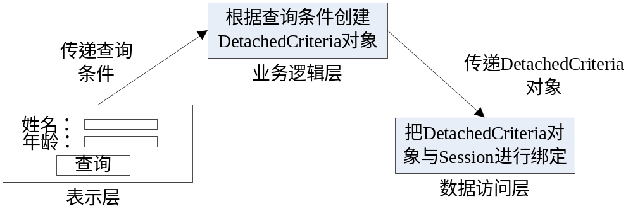
DetachedCriteria离线查询
-<number>-

Slide 33
HQL子查询 – 单行子查询
public static void findCustomersBySubQuerys() {
Session session = HibernateUtils.getSession();
//无关子查询
String hql = "from Customer c where c.age=
(select c1.age from Customer c1
where c1.userName=:userName)
and c.userName!=:userName";
Query query = session.createQuery(hql);
query.setString("userName", "zhangsan");
List<Customer> list = query.list();
for (Customer customer : list) {
System.out.println(customer.getUserName());
}
}
-<number>-

Slide 34
HQL子查询 – 多行子查询
操作 | 含义
all | 比较子查询返回的全部值
any | 比较子查询返回的每个值
in | 等于列表中的任何成员
some | 与any等价
exists | 表示子查询语句至少返回一条记录
from Customer c where 100>all(select o.total from c.orders o)
from Customer c where 100>any(select o.total from c.orders o)
from Customer c where 100 in (select o.total from c.orders o)
from Customer c where 100=any(select o.total from c.orders o)
from Customer c where 100=some(select o.total from c.orders o)
from Customer c where exists (from c.orders )
-<number>-

Slide 35
操作集合的函数和属性
函数或属性名 | 描述
size()或size | 获得集合中元素的数目
minIndex()或minIndex | 对于建立了索引的集合，获得最小的索引
maxIndex()或maxIndex | 对于建立了索引的集合，获得最大的索引
minElement()或minElement | 对于包含基本类型元素的集合，获得集合中取值最小的元素
maxElement()或maxElement | 对于包含基本类型元素的集合，获得集合中取值最大的元素
elements() | 获得集合中的所有元素
查询订单数目都大于0的客户
from Customer c where 0<(select count(*) from c.orders)
或
from Customer c where 0<(size(c.orders))
-<number>-

Slide 36
查询方式比较
检索方式 | 优点 | 缺点
HQL检索方式 | 和SQL查询语句比较接近，较容易读懂； 功能强大，支持各种查询。 | 应用程序必须提供基于字符串形式的查询。 HQL查询语句只有在运行时才被解析。 尽管支持生成动态查询语句，但编程麻烦。
QBC检索方式 | 封装了基于字符串形式的查询，提供了更加面向对象的查询。 QBC在编译期会做检查，因此更加容易排错。 适合于生成动态查询语句。 | 没有HQL的功能强大，例如，对连接查询支持不友好，不支持子查询，但可以通过DetachedCriteria和Subqueries类来实现子查询。 QBC把查询语句分解成一组Criterion实例，可读性较差。
-<number>-

Slide 37
小结
关联关系可以分为单向关系和双向关系两类，单向关系是只能通过一方对象访问另一方对象，而双向关系则是通过任何一方对象都可以访问到另一方
HQL是一种完全面向对象的查询语言，其操作的对象是类、实例和属性等，此外HQL可以支持继承和多态等特征
HQL支持多种查询方式，例如分页查询、查询排序、根据条件查询、连接查询和子查询等
HQL语句的关键字和函数不区分大小写，但HQL语句中所使用的包名、类名、实例名和属性名都区分大小写
HQL查询依赖于Query接口，该接口是Hibernate提供的专门的HQL查询接口，能够执行各种复杂的HQL查询语句
Criteria查询是更具面向对象特色的数据查询方式，可以通过Criteria、Criterion和Restrictions三个类完成查询过程
QBE查询就是检索与指定样本对象具有相同属性值的对象，其中样本对象的创建是关键，样本对象中不为空的属性值作为查询条件
DetachedCriteria可以实现离线查询，通常在表现层中使用该对象保存用户选择的查询条件，然后将该对象再传递到业务逻辑层
Hibernate是对JDBC的封装，本身不具备事务的处理能力，它将事务处理交给底层的JDBC或者JTA的处理
-<number>-

Slide 38

谢 谢
Thanks for listening.

